Slide 1
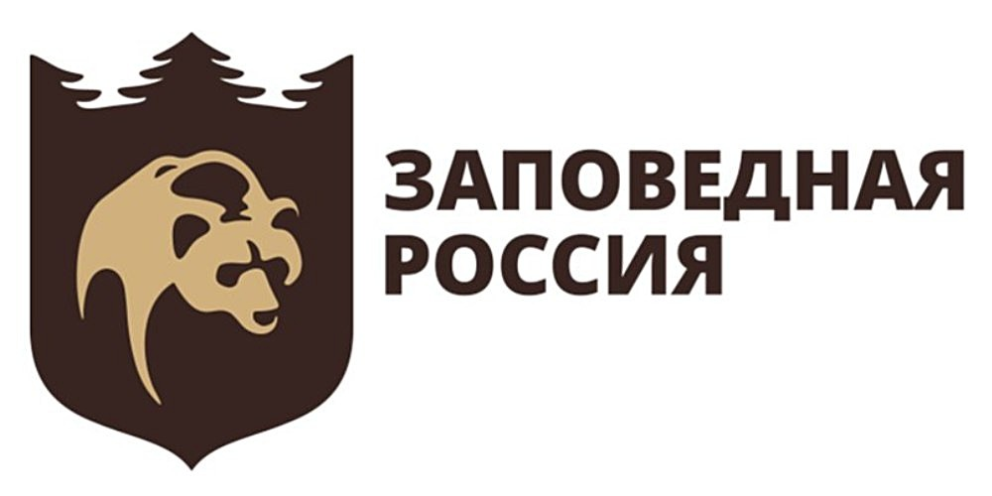
ВСЕРОССИЙСКИЙ ЗАПОВЕДНЫЙ ДИКТАНТ, ПРИУРОЧЕННЫЙ К ПРАЗДНОВАНИЮ ДНЯ ЭКОЛОГА

Slide 2
Вопрос №1
Первая в стране станция юных любителей природы открылась 15 июня 1918 года в Москве, в парке «Сокольники».
Это историческое событие стало предпосылкой развития мощного Движения юных натуралистов.
Какой лозунг был у первых юных натуралистов?
1. Будь ближе к природе!
2. Будь ближе к природе и жизни!
3. Юннат – всегда прав!
4. За природу юннат побороться готов!

Slide 3
Вопрос №2
Как называется самое глубокое озеро мира, где содержится 1/5 всех мировых запасов пресной воды и 90% пресной воды нашей страны?
1. Чудско-Псковское озеро (на границе между Эстонией, Псковской и Ленинградской областями Российской Федерации)
2. Озеро Байкал (Иркутская область, Республика Бурятия)
3. Плещеево озеро (Ярославская область)
4. Телецкое озеро (Республика Алтай)
5. Ладожское озеро (Республика Карелия)

Slide 4
Вопрос №3
Как вы думаете, что такое «ZeroWaste»?
1. Это экологическая концепция, а также система правил, направленная на максимальное сокращение количества производимых бытовых и промышленных отходов
2. Это концепция, регулирующая потребление товаров населением
3. Это направление в экономике, регулирующее потребление электроэнергии с переходом к возобновляемым источникам энергии
4. Это метод управления отходами, который включает в себя сжигание мусора для получения энергии и минимизацию его переработки

Slide 5
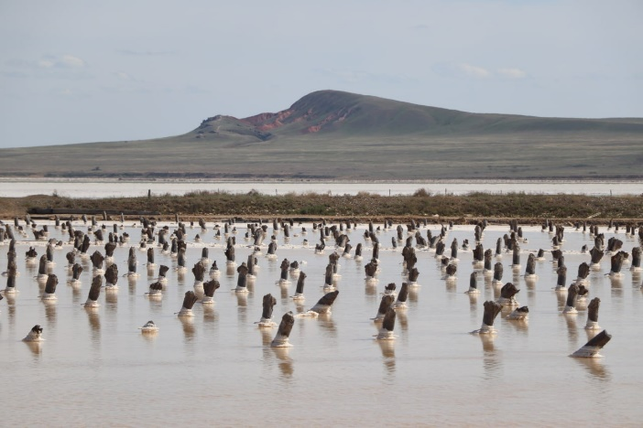
Вопрос №4
На фотографии изображено озеро Баскунчак, расположенное в Астраханской области в непосредственной близости от Богдинско-Баскунчакского заповедника.
Как вы думаете, что это за деревянные столбы, торчащие из озера и для какой цели они служили?
1. Это столбы, на которых ранее развешивали рыболовные сети
2. Это столбы, которые использовались для добычи соли
3. Это останки древнего поселения, располагавшегося на этой территории до н.э.
4. Это арт-объект, созданный сотрудниками заповедника ко Всемирному фестивалю молодежи

Slide 6
Вопрос №5
Что общего между дятлом и муравьедом?
1. Способ добычи пищи
2. Особые кости черепа
3. Способность предсказывать дождливую погоду

Slide 7
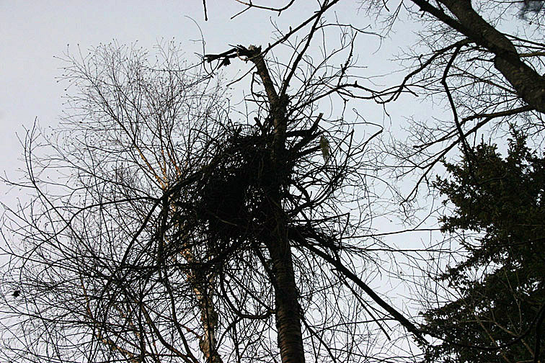
Вопрос №6
Это дерево – черемуха Маака, произрастающее на Дальнем Востоке. Часто можно заметить, что его ветки обломаны, а обломки образуют подобие гнезда.
Что изображено на этом фото?
1. Гнездо хищной птицы
2. Болезнь дерева
3. «Гнездо» гималайского медведя
4. Следствие варварского сбора черемухи

Slide 8
Вопрос №7
Экология является одним из важнейших государственных приоритетов, поэтому Правительством Российской Федерации принято решение о создании специального национального проекта, в рамках которого решались бы задачи, связанные с нормализацией экологической ситуации в нашей стране.
Как называется этот национальный проект, который курирует Минприроды России?
1. Наше зеленое будущее
2. Экологическое благополучие
3. Экология – наше все
4. Экологический дозор

Slide 9
Вопрос №8
Первые заповедники в Советском Союзе официально начали создаваться в 20-е годы прошлого века.
Какое ведомство стало первым государственным органом, занимающимся управлением этими заповедниками?
1. Наркомпрос (Народный комиссариат просвещения)
3. Наркомтруд (Народный комиссариат труда)
2. Наркомзем (Народный комиссариат земледелия)
3. Наркомтруд (Народный комиссариат труда)
4. Наркомфин (Народный комиссариат финансов)

Slide 10
Вопрос №9
Что означает слово «МАНЬПУПУНЁР» ?
1. Это устройство для доставки грузов на горные вершины
2. Это профессиональный термин, обозначающий человека, склонного к манипуляции другими людьми
3. Это персонаж книги о великанах, живущих на Зеленой планете
4. Это столбы выветривания — геологический памятник в Троицко-Печорском районе Республики Коми (Печоро-Илычский заповедник), одно из семи чудес России

Slide 11
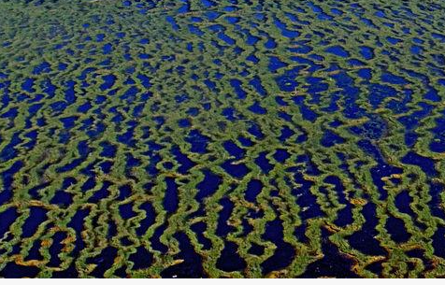
Вопрос №10
Что изображено на фото?
1. Узор на ткани, выполненный из бархата и шелка
2. Рисунок на коже редкой ящерицы, обитающей в Чарских песках Забайкальского края
3. Вид болота сверху
4. Рисовые поля в Краснодарском крае

Slide 12
Вопрос №11
Крот, еж и землеройка – ее достаточно близкие родственники. Этот зверек живет под землей, а питается под водой и очень редко выходит на сушу. Она может по праву гордиться тем, что является современником динозавров и мамонтов и на 100 % имеет русское происхождение.
Как называется этот маленький, но очень редкий и уязвимый зверек, занесенный в Красную книгу Российской Федерации?

Slide 13
Вопрос №12
Это степное животное известно тем, что его также можно назвать современником мамонта. Он знаменит своим необычным внешним видом: у него длинные ноги, крупное тело и очень необычный нос. ОН издает особый звук, напоминающий глухое блеяние, который служит для общения в стаде и может быть услышан на большом расстоянии.
О каком животном идет речь?

Slide 14
Вопрос №13
В мире насчитывается около 100 000 особо охраняемых природных территорий. Все они имеют разный статус. На территории нашей страны их количество превышает 12 000.
Какие из перечисленных ниже ООПТ находятся в Российской Федерации?
1. Чаваш Вармане
2. Беловежская пуща
3. Кодар
4. Гоби Гурвансайхан
5. Катон-Карагайский
6. Серенгети
7. Бурабай
8. Югыд Ва

Slide 15
Вопрос №14
Что такое «Летопись природы»?
1. Наиболее ранняя из сохранившихся в полном объеме записей о природных явлениях в истории
2. Главный научный документ любого заповедника или национального парка, в котором сконцентрированы результаты ежегодных наблюдений за природными процессами и явлениями
3. Технический журнал, в который в установленной форме записываются все сведения о заповеднике или национальном парке и их работе

Slide 16
Вопрос №15
В России создана уникальная заповедная система, многие из особо охраняемых природных территорий являются рекордсменами благодаря своим особенностям, их можно по праву назвать «самыми-самыми». Но что-то перепуталось в этом списке.
Попробуйте найти 2 несоответствия в этом перечне.
Самая большая ООПТ – национальный парк «Кисловодский» (Ставропольский край)
Самая посещаемая ООПТ – национальный парк «Русская Арктика» (Архангельская область)
Самый вулканический заповедник – Кроноцкий государственный природный биосферный заповедник (Камчатский край)
Самый первый заповедник – Баргузинский заповедник, который был создан в 1917 году (Республика Бурятия)
Самый маленький заповедник – Галичья гора (Липецкая область)
Самая высокогорная ООПТ – национальный парк «Приэльбрусье» (Кабардино-Балкарская Республика)
Заповедник, где больше всего водопадов – заповедник «Путоранский» (Красноярский край)

